Slide 1
У истоков школы №7
На этой экспозиции представлена информация об истории создания школы, её первом директоре, а также фотографии ветеранов педагогического труда и их личные вещи, подаренные в музей.

Slide 2
Шел 1947 год… Страна залечивала раны, нанесённые войной.
В это время в юго-западной части г.Ливны развернулось строительство завода «Ливгидромаш». Вскоре в этом микрорайоне была открыта начальная школа. В ней обучалось 41 ученик. Первым директором этой школы была Сапронова Мария Семёновна. Вместе с ней детей работников завода обучали: С.Р.Буракова, М.И.Бурцева, З.И.Виноградова, Р.М.Коломыцева, З.И.Горнастаева, З.А.Овчинникова. За 11 лет (до 1960) из стен этой школы вышел 331 ученик. Рос завод «Ливгидромаш», рос поселок, росла и школа.
Назрел вопросм о реорганизации начальной школы в восьмилетнюю. И в сентябре 1960 года такая школа была открыта. Завод предоставил для неё два двухэтажных восьмиквартирных дома. В 1965 году восьмилетняя школа была реорганизована в среднюю. Было построено новое здание с просторными кабинетами. Педагогический коллектив школы № 7 пополнился новыми кадрами: в него влились такие специалисты своего дела, как Е.Сюрина, (русский язык и литература), Н.А.Бакурова(математика), С.В.Псарёва(русский язык и литература), В.Н.Черных (физическая культура), С.П.Леонова(начальные классы), А.А.Бородина(начальные классы) и др.

Slide 3
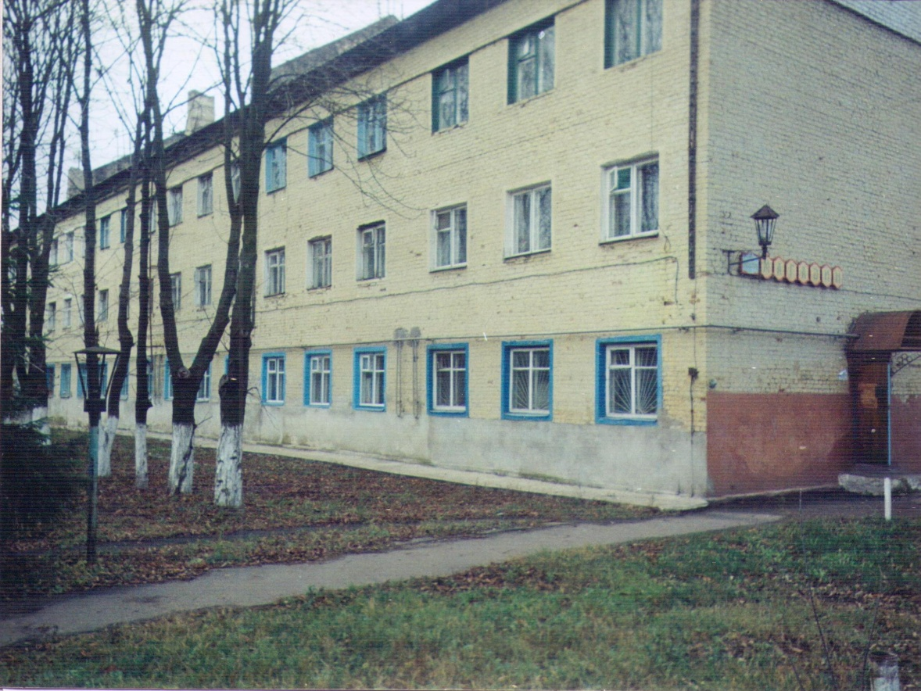
Здание начальной школы 1949г.

Slide 4
Сапронова Мария Семёновна первый директор начальной школы

Slide 5
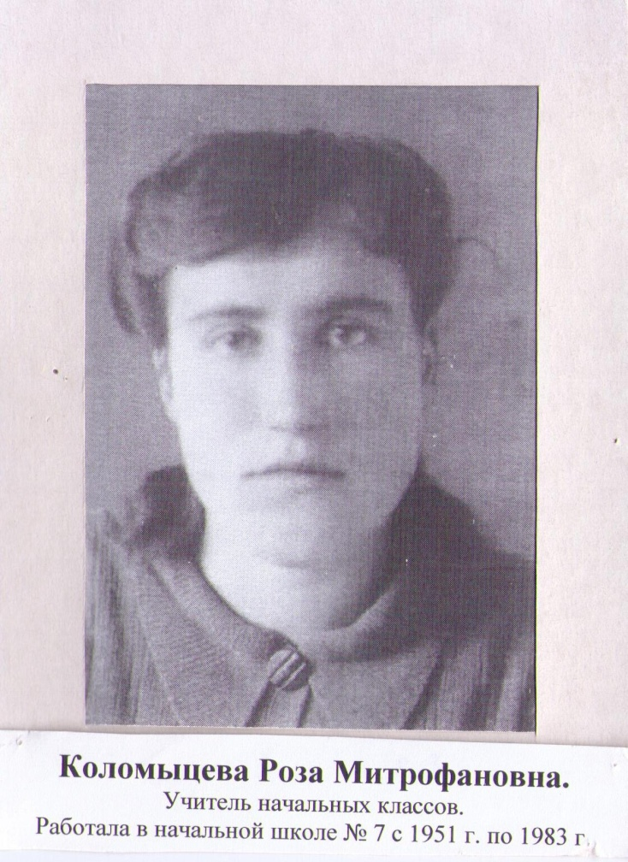
Коломыцева Роза Митрофановна учитель начальных классов. Работала с 1951г. по 1983г.

Slide 6
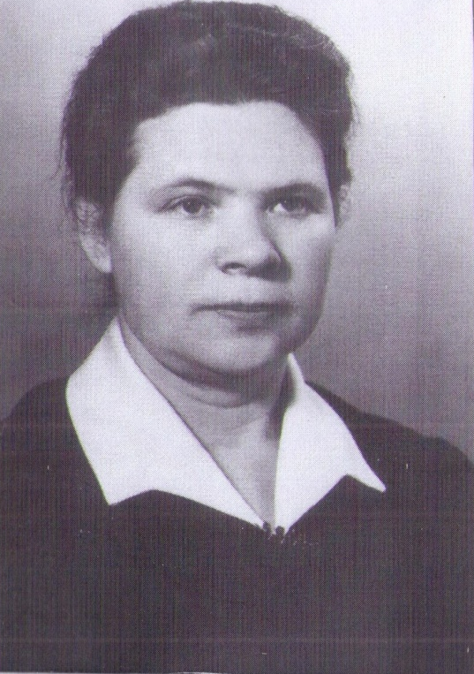
Кашкарова Мария Захаровна
Учитель истории и начальных классов. Работала в начальной школе №7 с 1957г. По 1978г. Медали «За боевые заслуги», «За победу над Германией»
Буракова Софья Радионовна Работала с 1956 по 1979гг. учителем начальных классов. Ветеран труда.

Slide 7
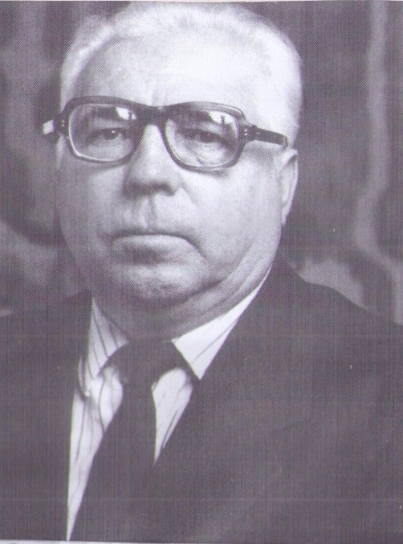
Федорищев Николай Дмитриевич Работал с 1960 по 1985гг. учителем трудового обучения и математики.
С 1985 по 1994гг. директором школы №7. Ветеран труда. Почётный гражданин города Ливны

Slide 8
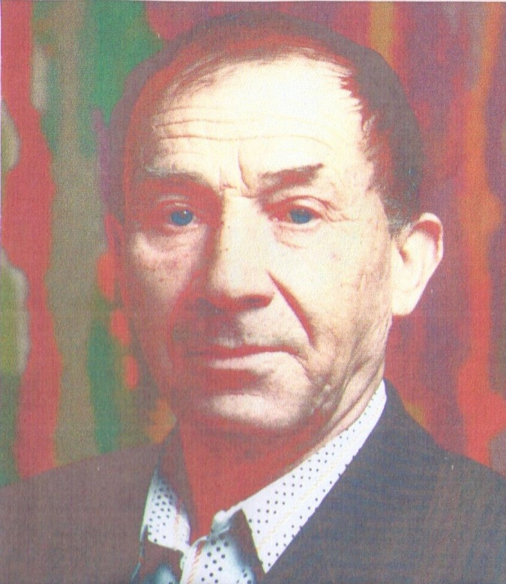
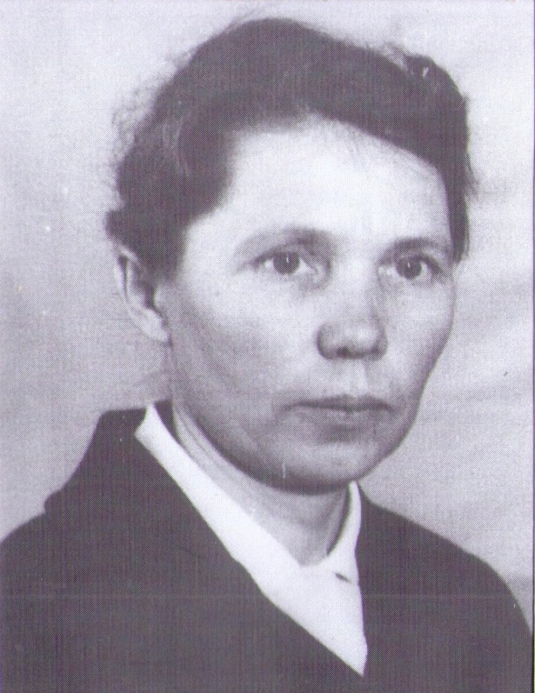
Горностаева Зинаида Ивановна
Учитель химии и биологии
Горнастаев Валентин Антонович Работал с 1960-1996гг. Учитель трудового обучения. Имеет звание «старший учитель»

Slide 9
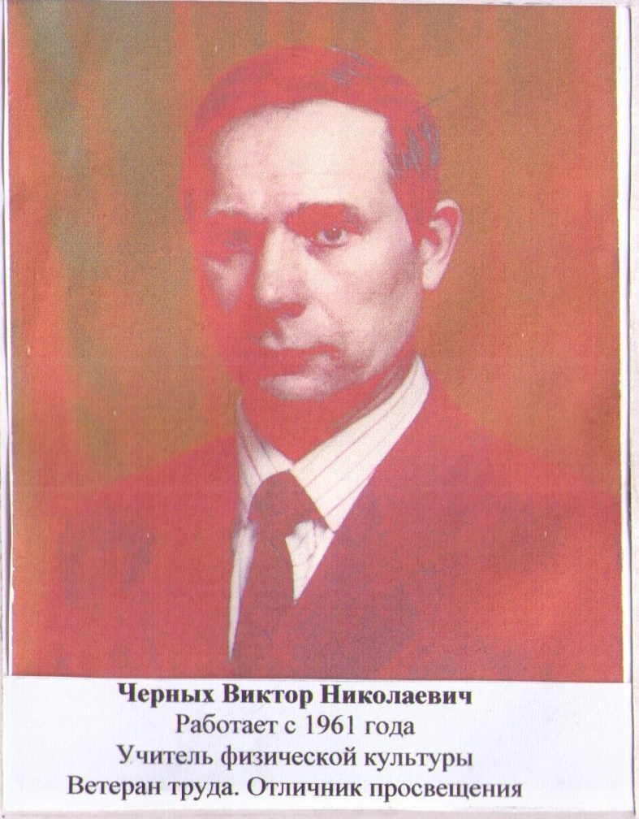
Черных Виктор Николаевич Работал с 1961 года учитель физической культуры Ветеран труда. Отличник просвещения.
Овчинникова Зинаида Алексеевна
Учитель начальных классов. Работала в начальной школе №7 с 1959г. По 1983г. 29 августа ушла на пенсию

Slide 10
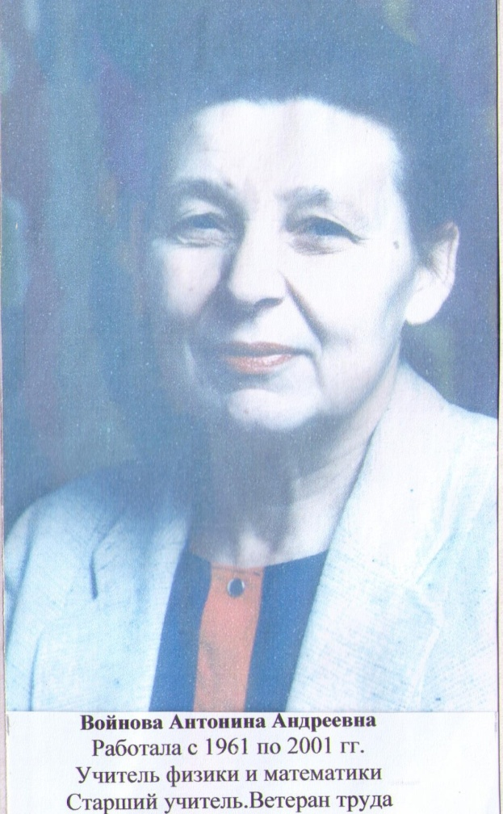
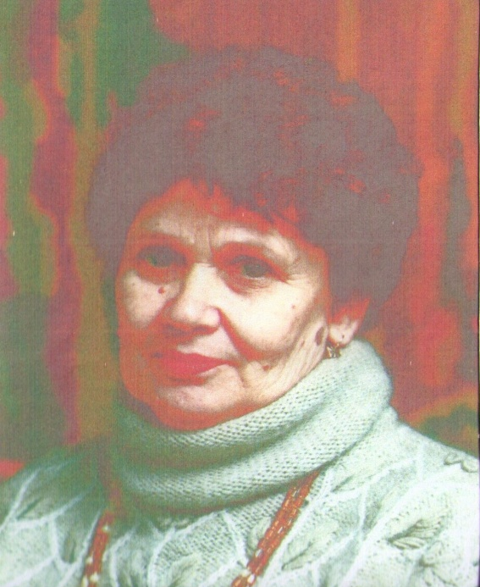
Войнова Антонина Андреевна Работала с 1961 по 2001гг. Учитель физики и математики Старший учитель. Ветеран труда.
Бакурова Нина Александровна
Учителем математики.
Работала с 1961гг. Заслуженный учитель РФ. Ветеран труда. Отличник народного просвещения.

Slide 11
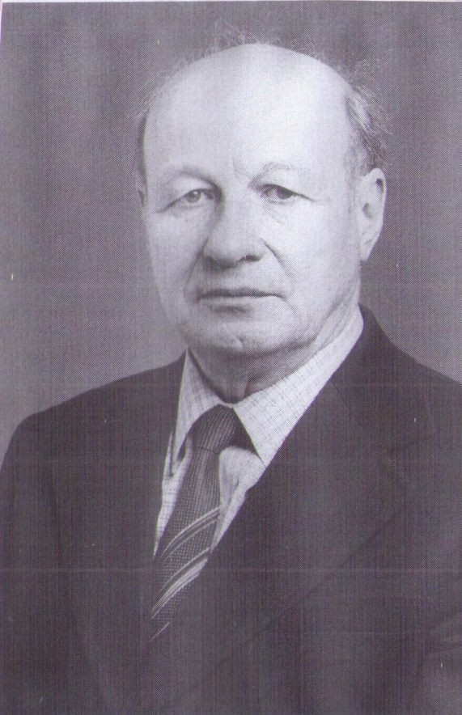
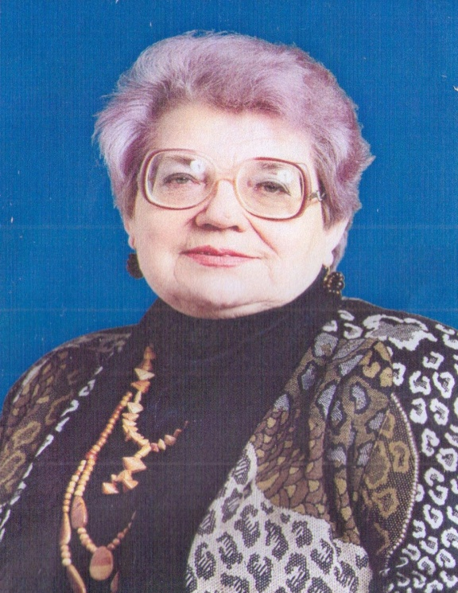
Иванова Юлия Серафимовна
Работала с 1960-2004гг.
Учитель немецкого языка,
завучем.
Скобелев Василий Петрович Работал 1965-1994гг. Учитель физики.

Slide 12
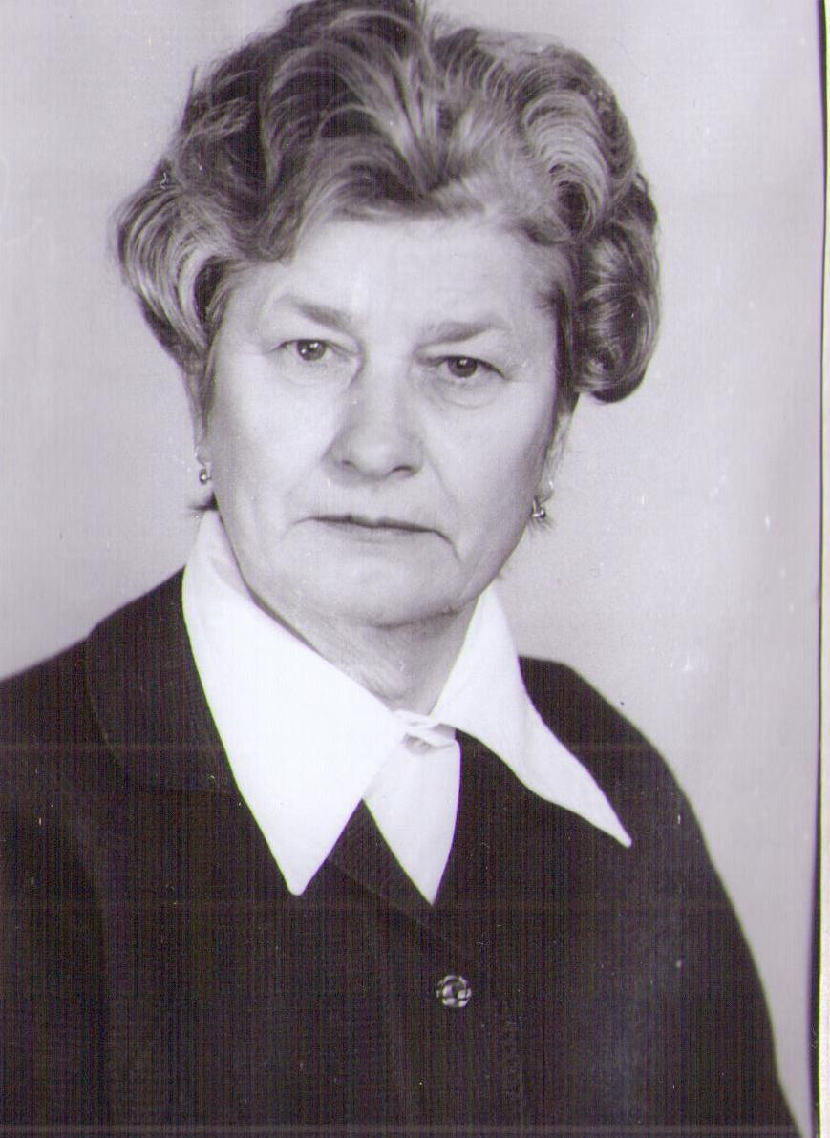
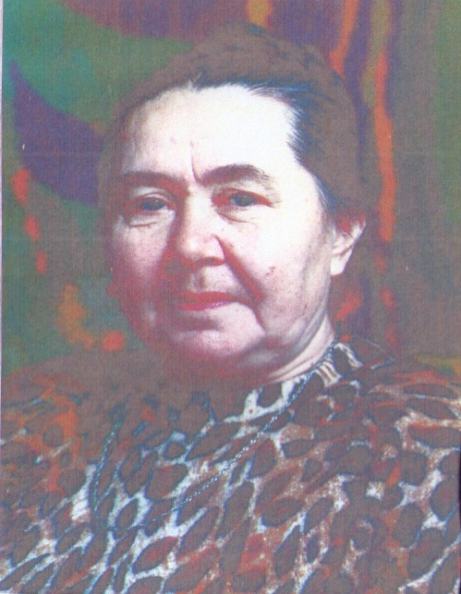
Васильева Александра Ивановна Учитель начальных классов. Работала с 1967 по 1992гг.
Машкова Галина Ивановна Работала с 1965-1996гг. Учитель физики. Ветеран педагогического труда.

Slide 13
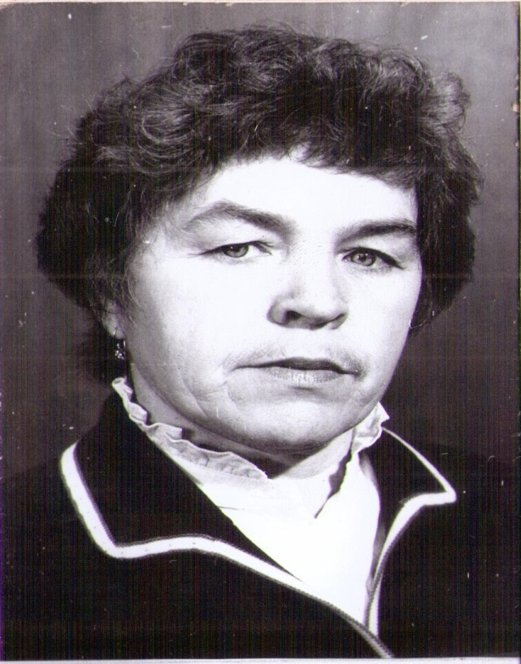
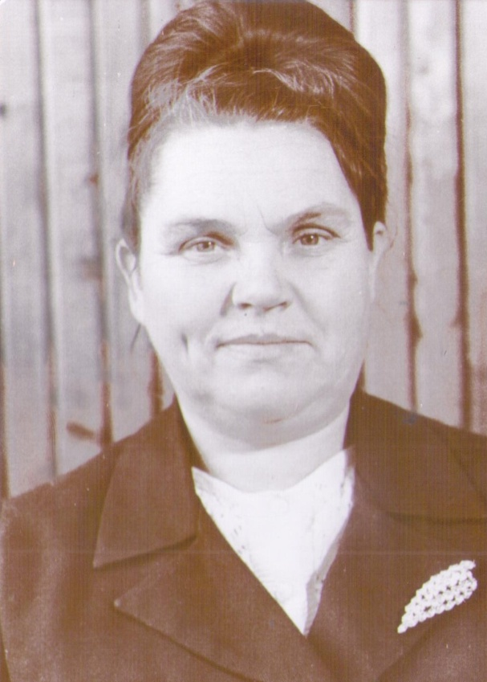
Бородина Александра Алексеевна
Работала с 1962 по 1997гг.
учителем начальных классов. Ветеран труда.
Фролова Инна Матвеевна
Работала с 1967-1993гг.
Заслуженный учитель

Slide 14
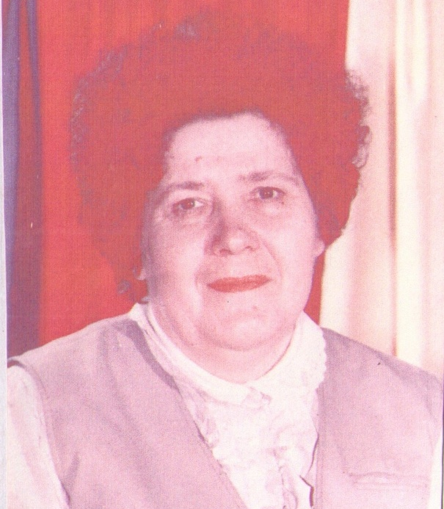
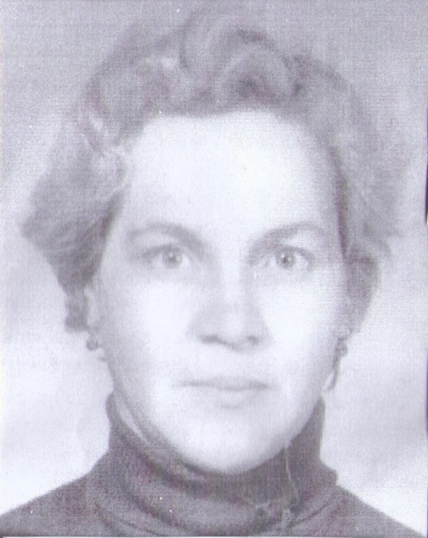
Леонова(Удовыченкова) Светлана Павловна Работала с 1964 по 1987гг- учителем начальных классов. С1987 по 1999гг - заместитель директора по УВР . Заслуженный учитель РФ, Ветеран труда, Отличник народного просвещения, старший учитель.
Кузнецова Мария Никифоровна
Учитель географии.
Работала с 1965-1995гг.
.

Slide 15
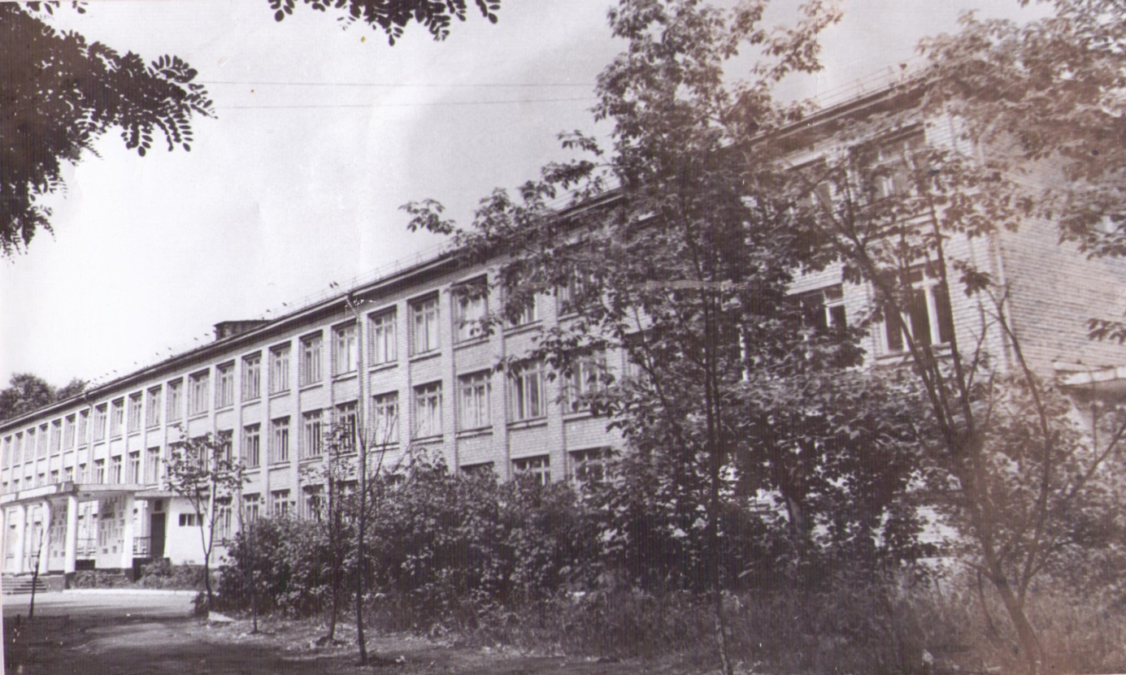
Здание школы №7 Построено в 1965 году

Slide 16
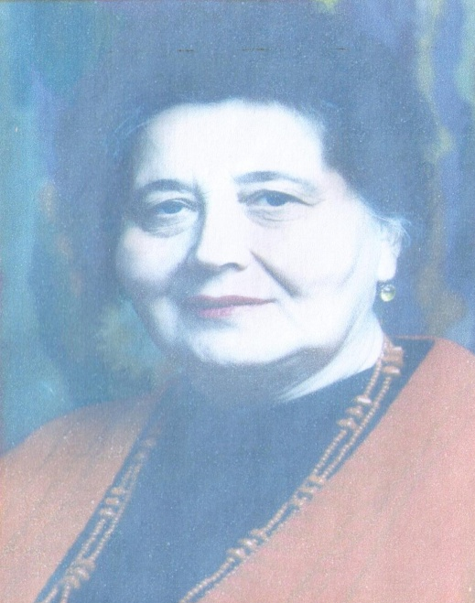
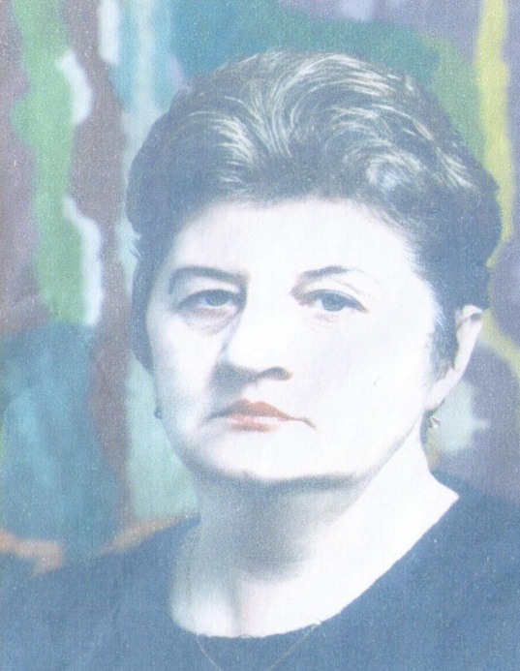
Безлепкина Светлана Михайловна Учитель английского языка. Работала с 1969 по 1997гг. Ветеран педагогического труда.
Бурцева Валентина Дмитриевна Работала с 1969 года учителем начальных классов.
Ветеран труда. Отличник народного просвещения.

Slide 17
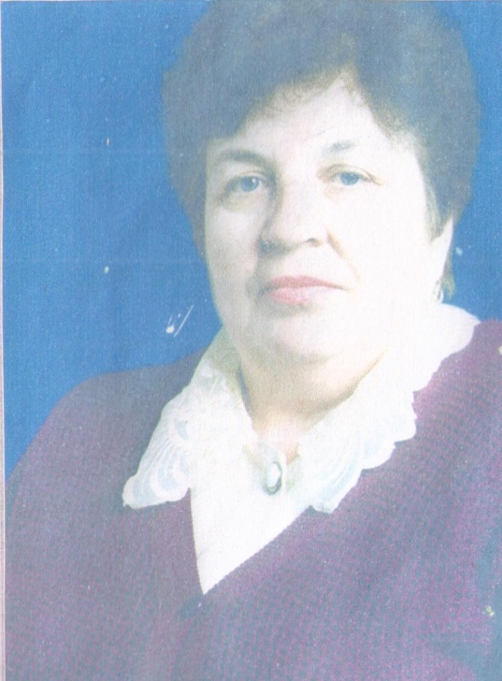
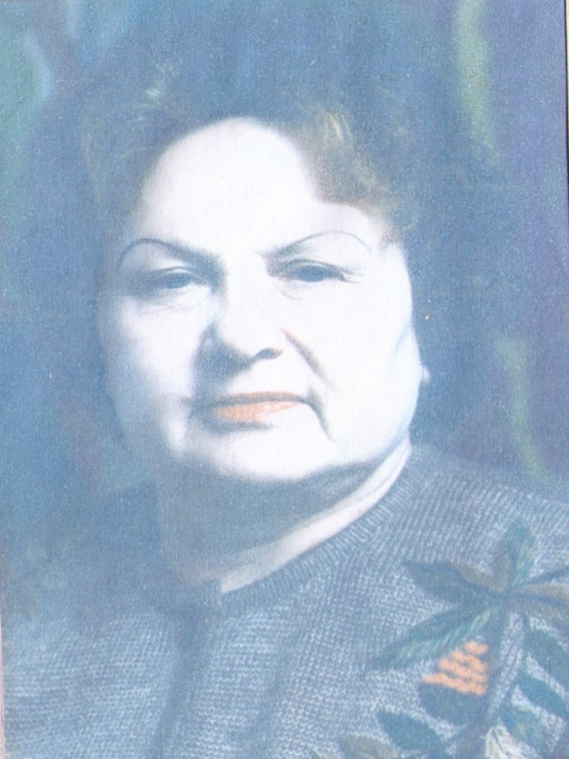
Зацепилина Алевтина Дмитриевна Работала с 1968 по 2008 гг. Учитель математики.
«Отличник народного просвещения», ветеран педагогического труда.
Сахарова Раиса Фёдоровна Работала с 1973 по 1988гг. Учитель истории и обществознания. Ветеран труда. Отличник Народного просвещения.

Slide 18
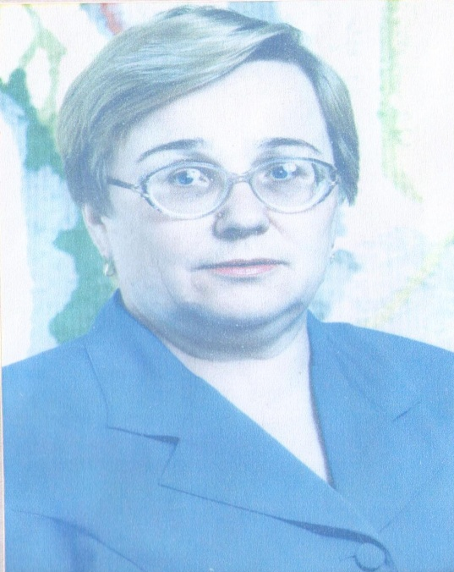
Курбатова Валентина Дмитриевна Работала с 1976 года учителем физики.Ветран труда. Отличник народного просвещения, обладатель гранта фонда Сороса.
Зыбина Валентина Матвеевна Работала с 1974г. учителем математики.

Slide 19
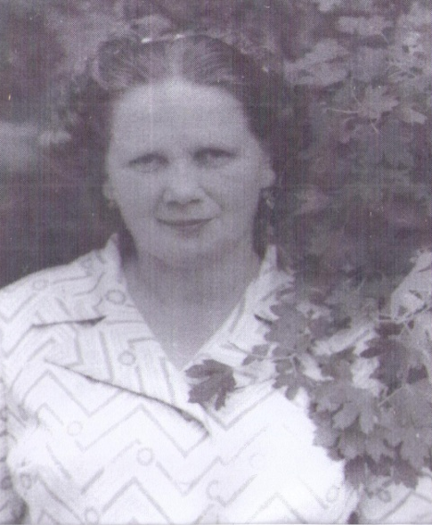
Никулина Надежда Максимовна Работала с 1976 по 1992гг. Учитель начальных классов и трудового обучения.
Ветеран труда.
Егорова Валентина Александровна
Работала с 1977-2007гг.
Учитель трудового обучения

Slide 20
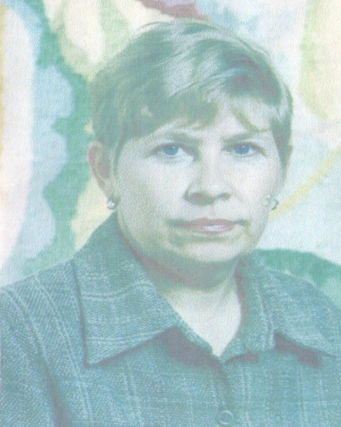
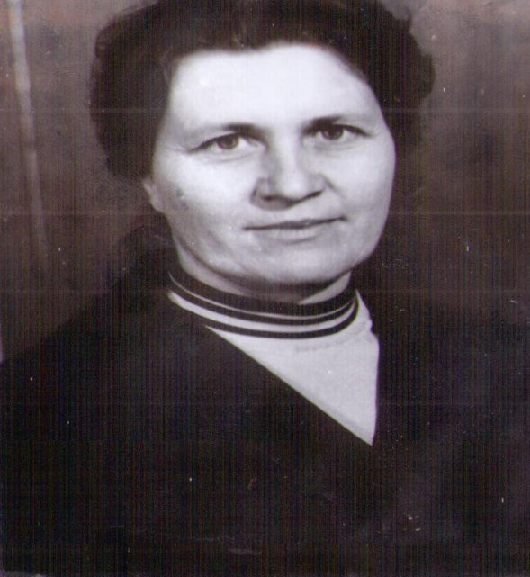
Дорохина Наталья Борисовна Работала с 1982 года по 2009гг. Учитель французского языка, зам.директор по УВР
Сухоруких (Паршина) Лидия Павловна Работала с 1970 года учителем физики. Ветеран труда, отличник народного просвещения.

Slide 21
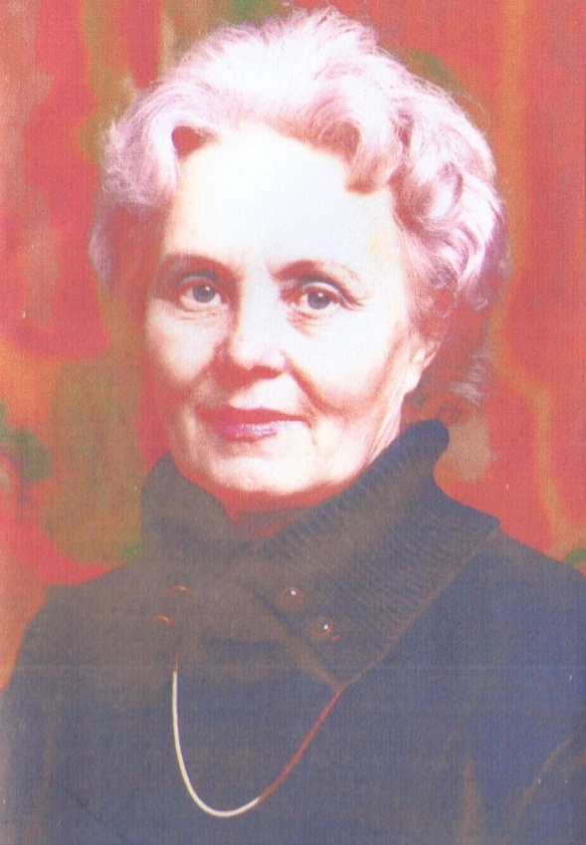
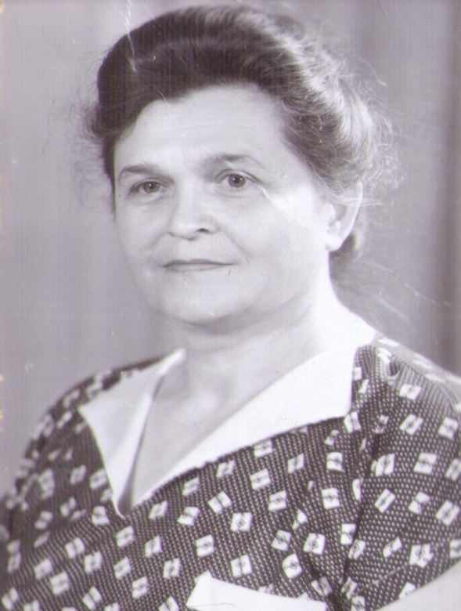
Трубицина Клара Ивановна Работала с 1977 по2009 год. Учитель химии. Заслуженный учитель России.
Внукова Галина Петровна
Работала учителем математики с 1980 по 1998гг. Отличник народного просвещения.

Slide 22
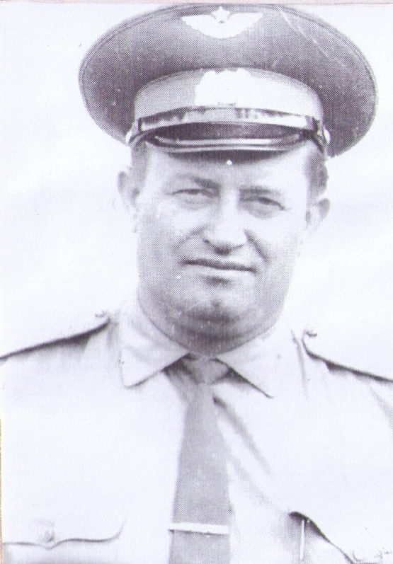
Стоянов Анатолий Павлович Работал с 1984 по 1989гг.

Slide 23
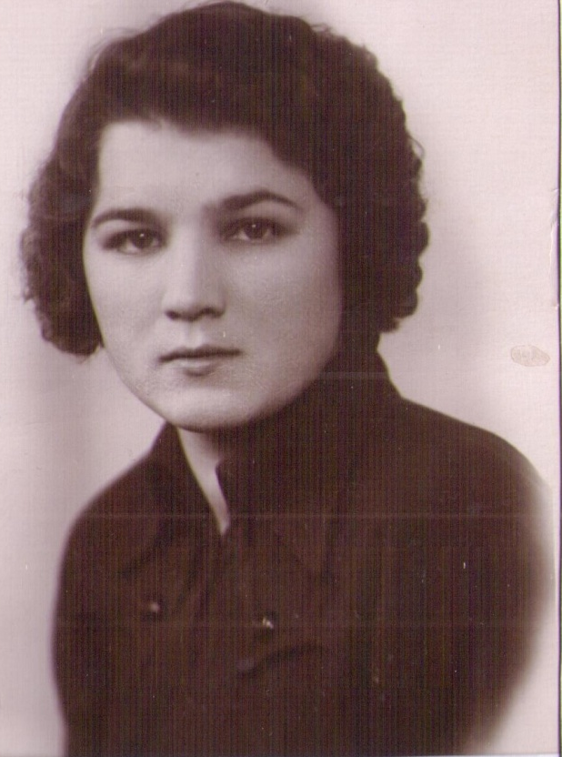
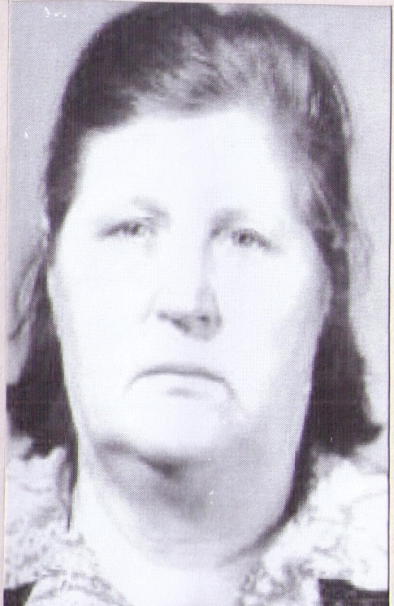
Шестопалова Мария Сидоровна
Учитель начальных классов.
Работала в школе №7 с 1949 по 1973гг.
Быкова Валентина Григорьевна Работала с 1976-1988гг. Учитель немецкого языка.

